Slide 1

Case Genew 2024
Raphael Cardoso de Almeida

Slide 2
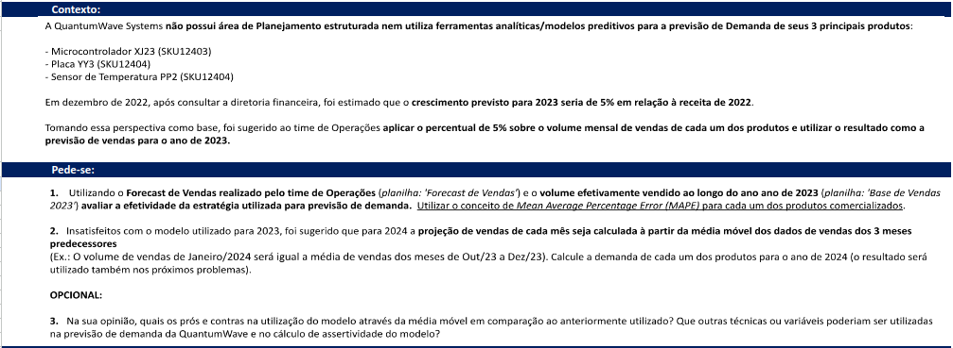
Problema 1

Slide 3
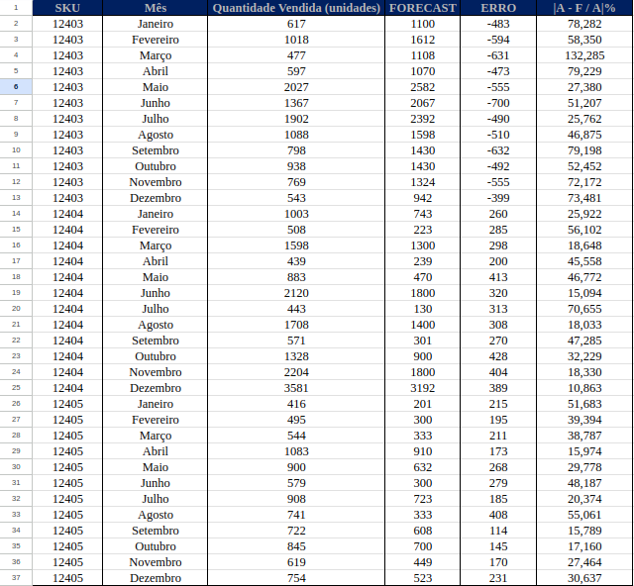

Problema 1 - 1

Slide 4
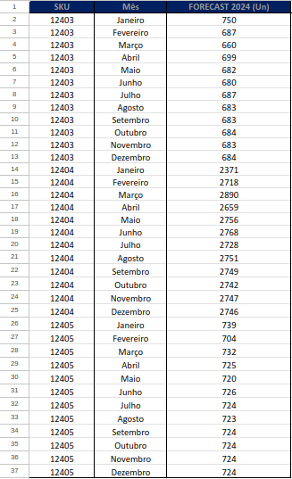
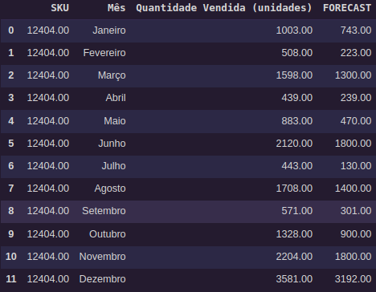
Problema 1 - 2

Slide 5
Problema 1 - 3
Propagação de Erros
Valores Discrepantes
Método pouco confiável para realizar a previsão da demanda
Aumentar intervalo de tempo(?)

Slide 6
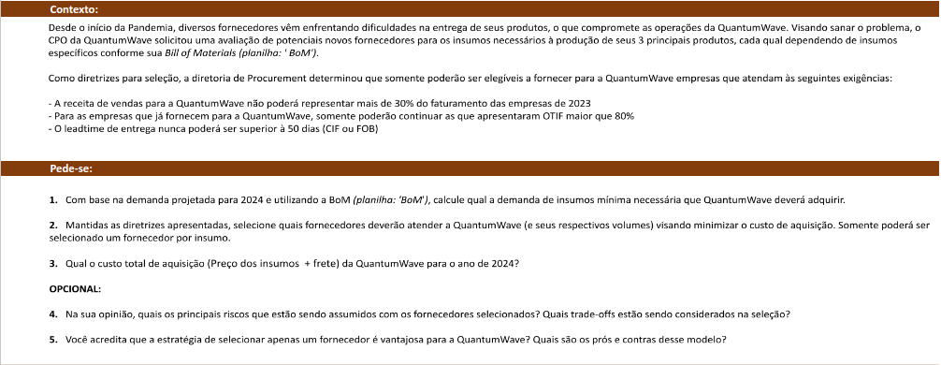
Problema 2

Slide 7
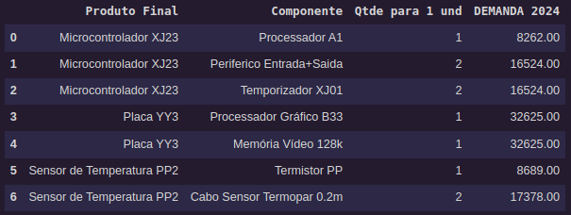
Problema 2 - 1

Slide 8
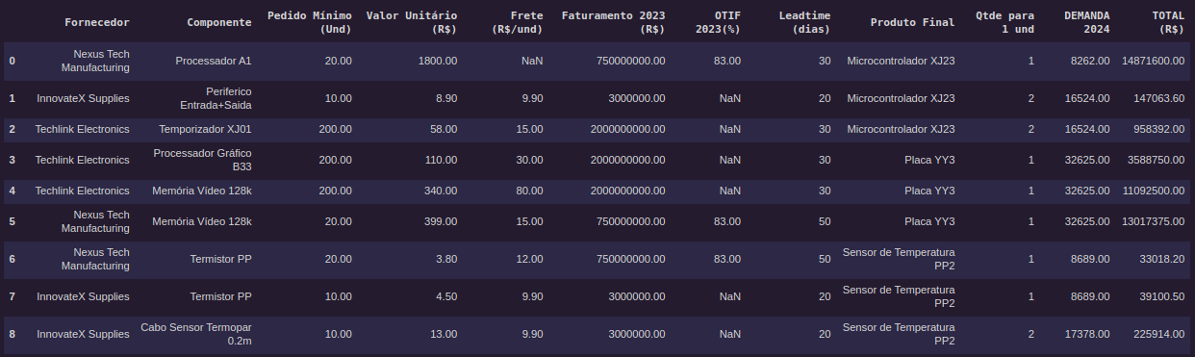
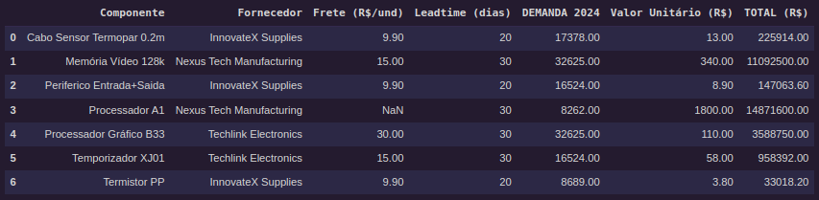
Problema 2 - 2

Slide 9
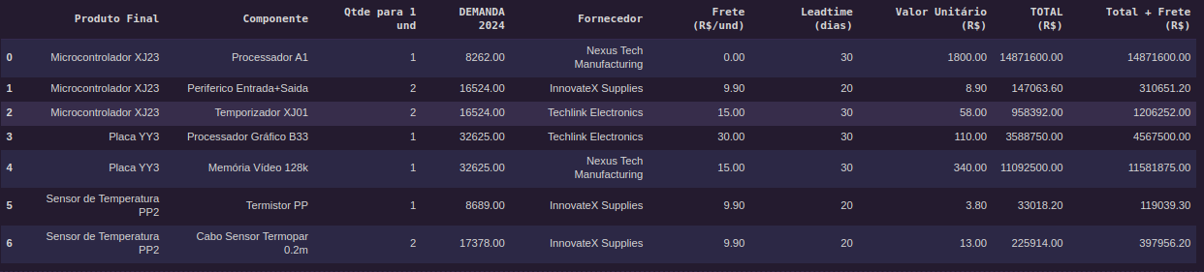
Problema 2 - 3

Slide 10
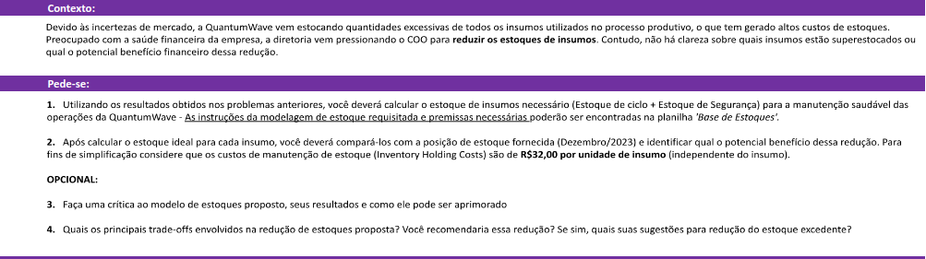
Problema 3

Slide 11
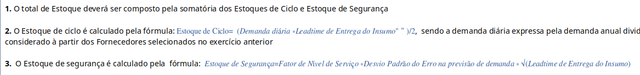
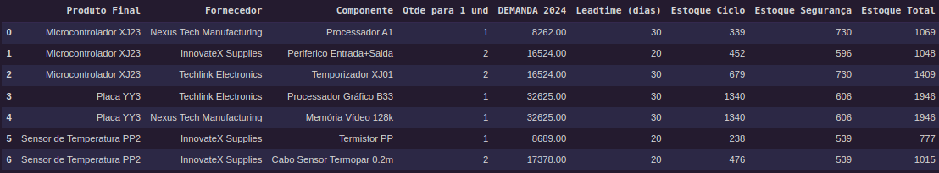
Problema 3 - 1

Slide 12
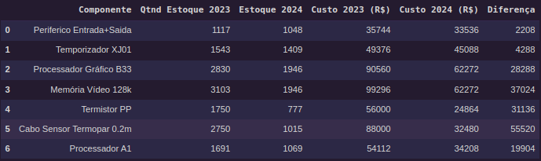
Problema 3 - 2

Slide 13
Problema 3 - 3
Estoque de segurança não é definido em função da demanda do componente

